Slide 1

Progetto ottimo di un campo magnetico con incognite geometriche e di corrente di una spira.
Dipartimento di Ingegneria
Corso di Metodi di Ottimizzazione
Gruppo I
Ing. Saverio Del Prete
Ing. Bernardo Giordano
Ing. Lucia Migliaccio
Professore:
Raffaele Martone

Slide 2
Indice
Descrizione del problema
Obiettivo.
Formulazione matematica
Tecnica di minimizzazione
Ricerca del minimo
Risultati e conclusioni

Slide 3

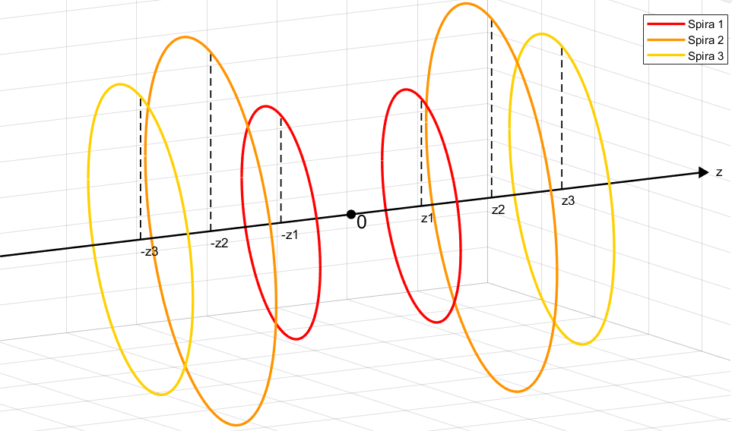
1. Descrizione del problema
Il sistema è composto da 6 spire simmetriche e concentriche rispetto all'asse z. I parametri di progetto, ovvero posizione, raggio e intensità di corrente, sono noti per tutte le spire tranne che per una coppia.

Slide 4
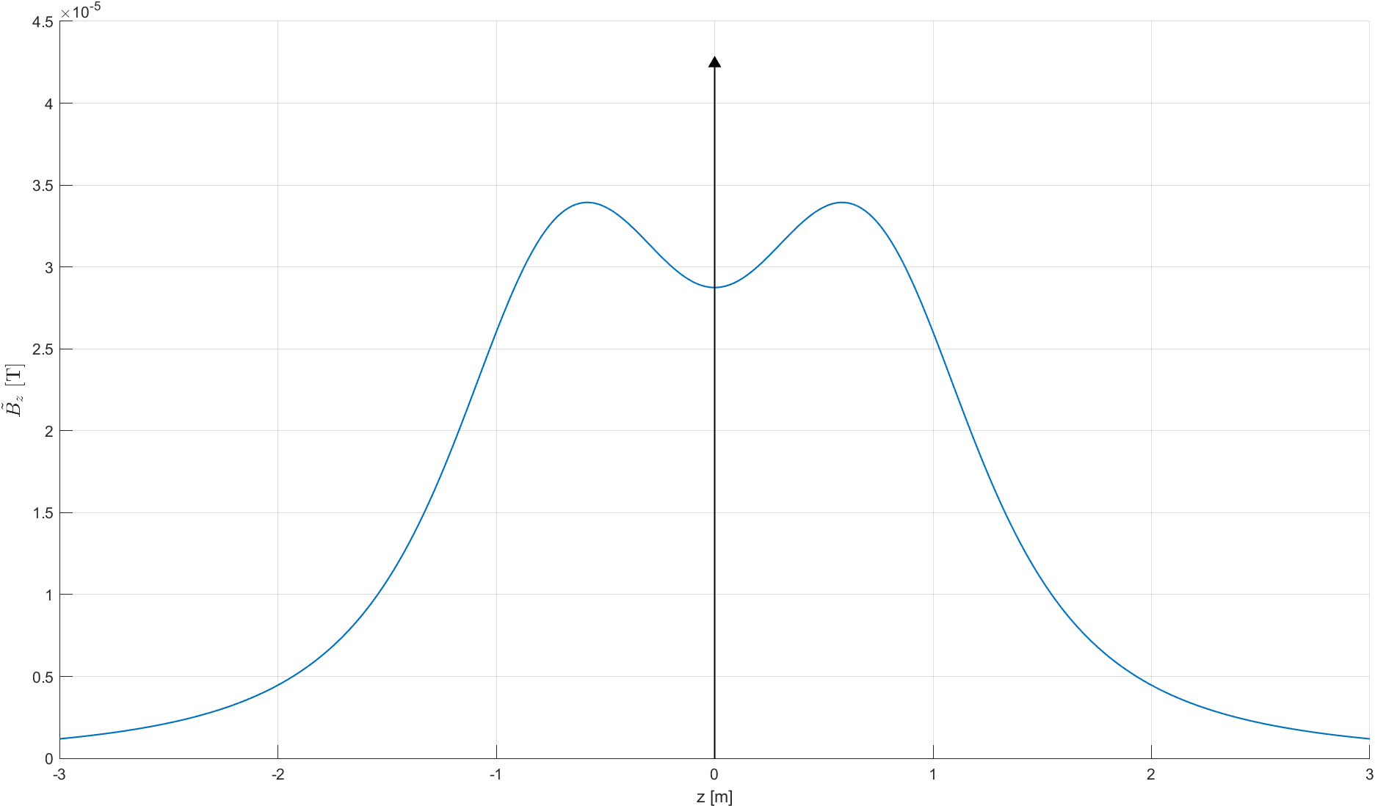
2. Obiettivo
Essendo che le spire sono simmetriche, il problema si riduce alla progettazione di una sola spira che risulta essere la migliore approssimazione di un campo magnetico avente la seguente caratteristica:

Slide 5
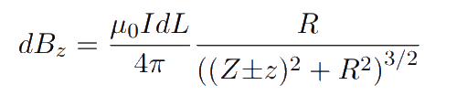
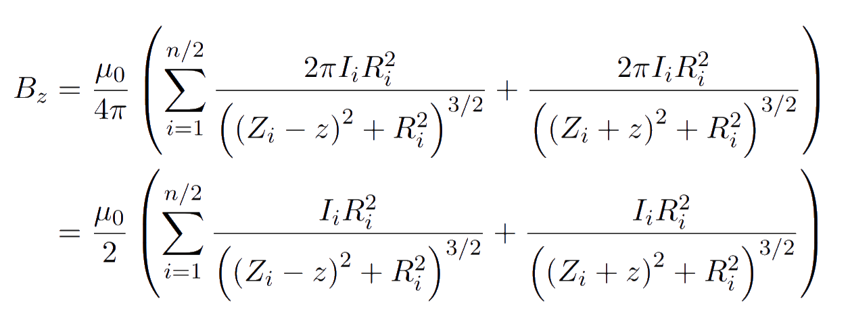
3. Formulazione matematica
La legge di Biot-Savart ci permette di valutare il campo magnetico B prodotto in un punto dello spazio da una spira percorsa da corrente elettrica:
Considerando adesso la sovrapposizione degli effetti di tutte le spire del sistema e tenendo presente che le spire sono simmetriche rispetto al piano rθ, il campo magnetico complessivo sull’asse z sarà:

Slide 6
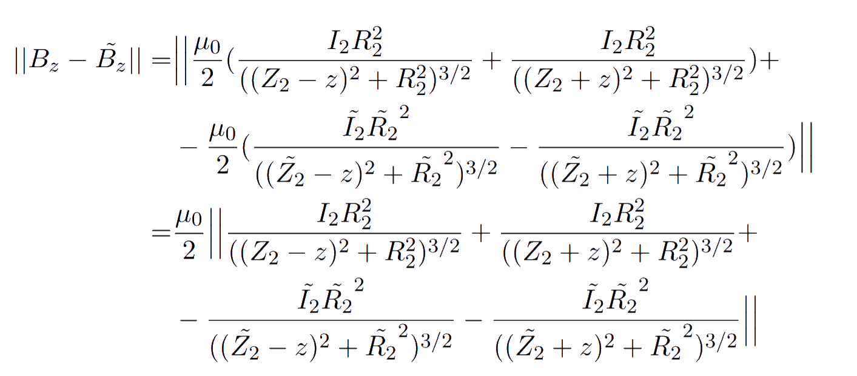
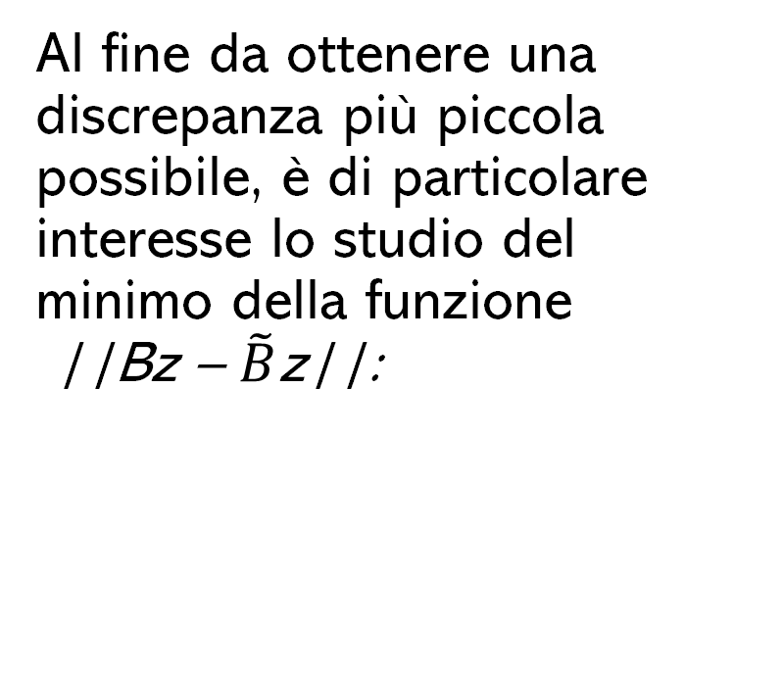
3. Formulazione matematica
Al fine da ottenere una discrepanza più piccola possibile, è di particolare interesse lo studio del minimo della funzione ||Bz – $\tilde{B}$z||:

Slide 7
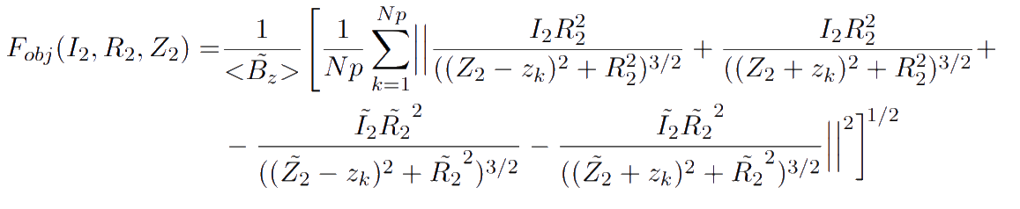
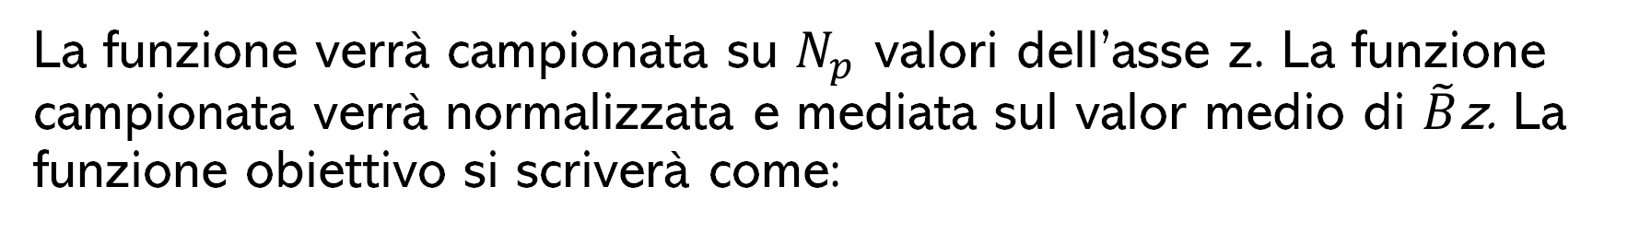
3. Formulazione matematica: campionamento e normalizzazione
La funzione verrà campionata su $N_{p}$ valori dell’asse z. La funzione campionata verrà normalizzata e mediata sul valor medio di $\tilde{B}$z. La funzione obiettivo si scriverà come:

Slide 8
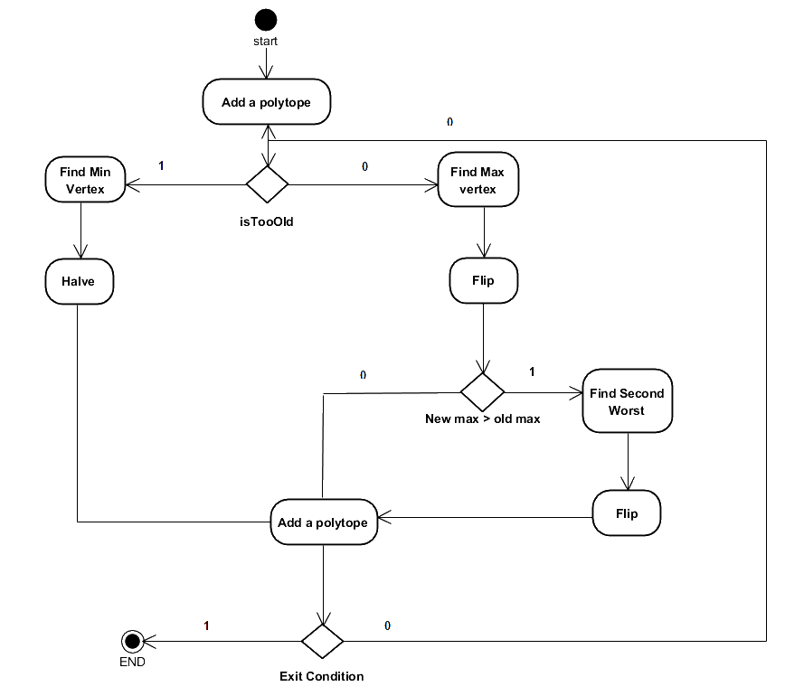
4. Tecnica di minimizzazione: Simplesso
L’algoritmo di ricerca del minimo fa uso del concetto di simplesso, cioè un politopo di N+1 vertici viene calato in uno spazio di N dimensioni. La ricerca avviene attraverso il movimento del politopo, il quale può:
Ribaltarsi
Contrarsi

Slide 9
4. Tecnica di minimizzazione: Simplesso

